Slide 1
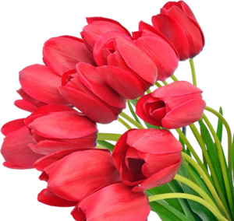
С праздником, бабушки, мамы, сестренки, тети, подружки и просто девчонки!
Макарова Татьяна Владимировна

Slide 2

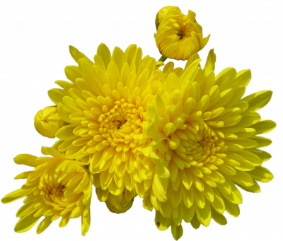
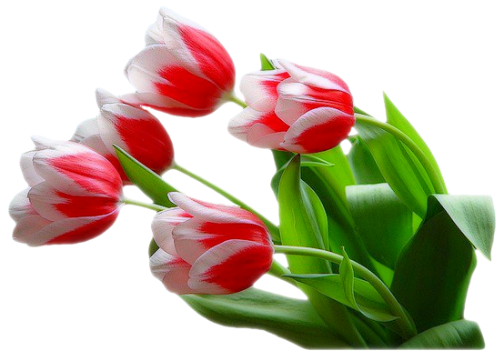
Вокруг
Суматоха и шум: скоро начнётся! где мой костюм?
Витя и Женя,
Берите флажки!
Шепот, движенье,
Споры, смешки…
Что же за праздник готовится тут?

Slide 3
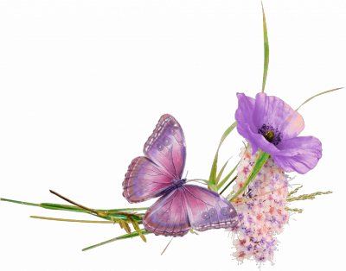

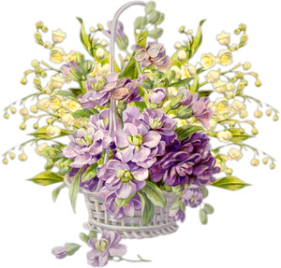

Видно, почетные гости придут?!!
Может, придут генералы?
Нет!!!
Может, придут адмиралы?
Нет!!!
Может, герой, облетевший весь свет???
Нет! Нет! Нет!
Гадать понапрасну бросьте!
Смотрите, вот они гости!
Почетные, важные самые:
Здравствуйте, милые наши девочки, бабушки, мамы!!

Slide 4



Slide 5
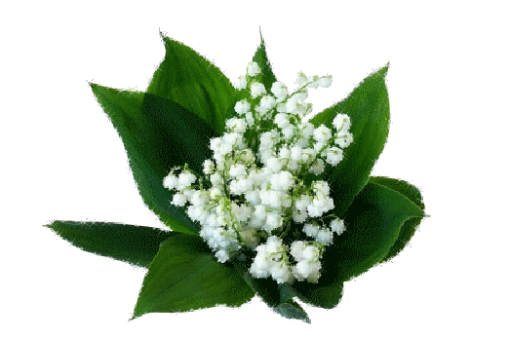

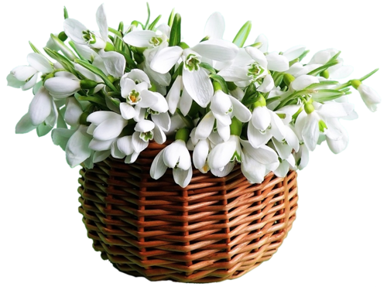
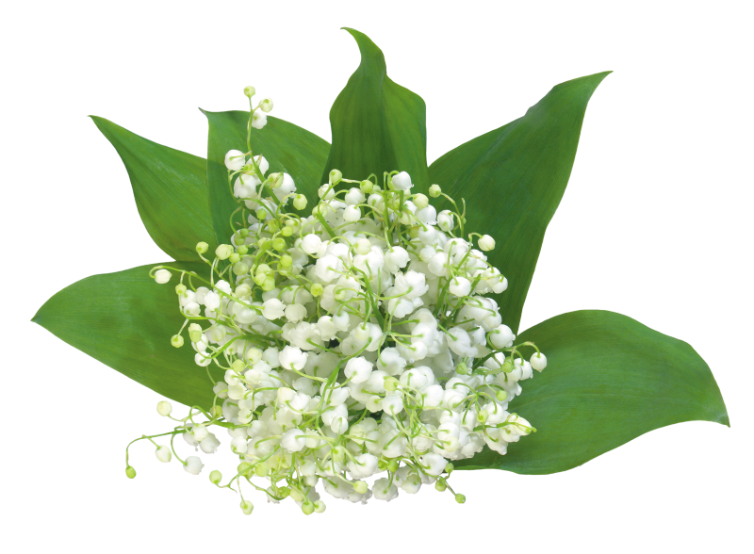
Приветствуем вас, гости дорогие!
Для всех детей вы самые родные.
Смотрите, как глаза у них горят,
С весенним праздником поздравить вас хотят!

Slide 7
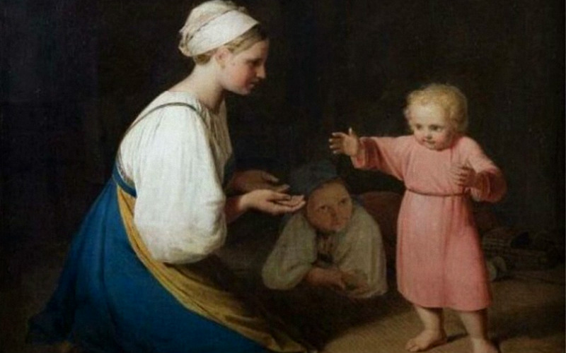
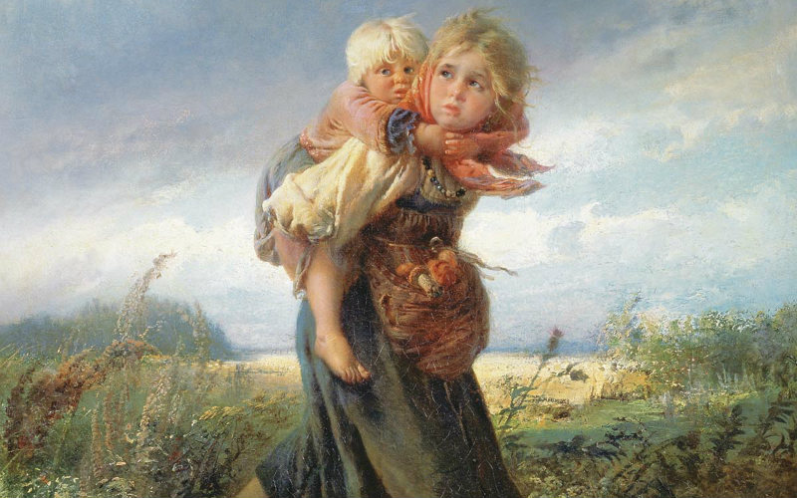
Раньше во многих странах женщины не имели права голоса, не могли учиться.
Девочкам не позволяли ходить в школу. Конечно, их это огорчало!

Slide 8
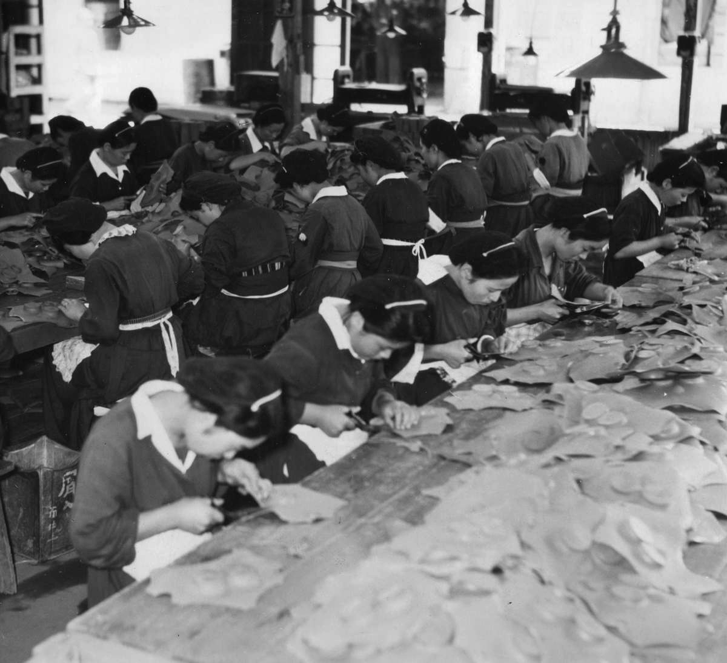
Потом женщинам позволили работать.
Но условия труда были тяжёлыми, а денег платили мало.

Slide 9
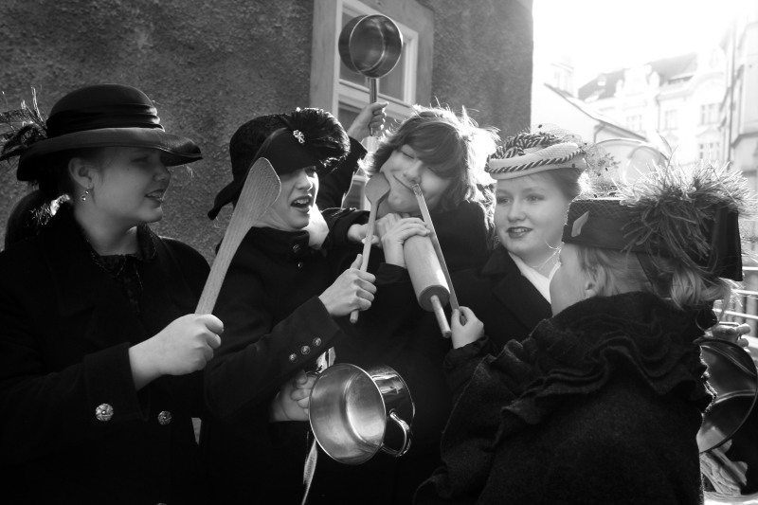
Тогда в Нью-Йорке, более 150 лет тому назад, работницы прошли «маршем пустых кастрюль».

Slide 10
Они громко били в пустые кастрюли и требовали повышения зарплаты, улучшения условий работы и равные права для женщин и мужчин.

Slide 11
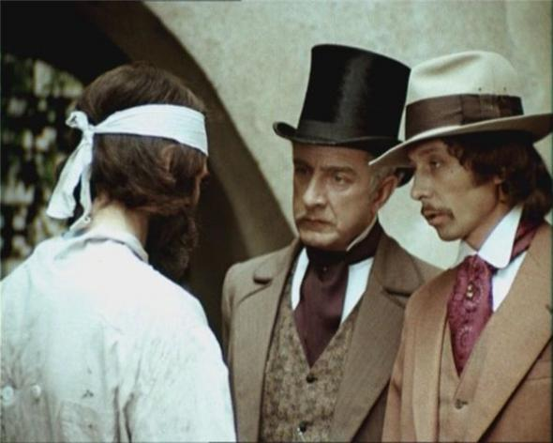
Это так удивило всех, что событие стали называть Женским днём.

Slide 12
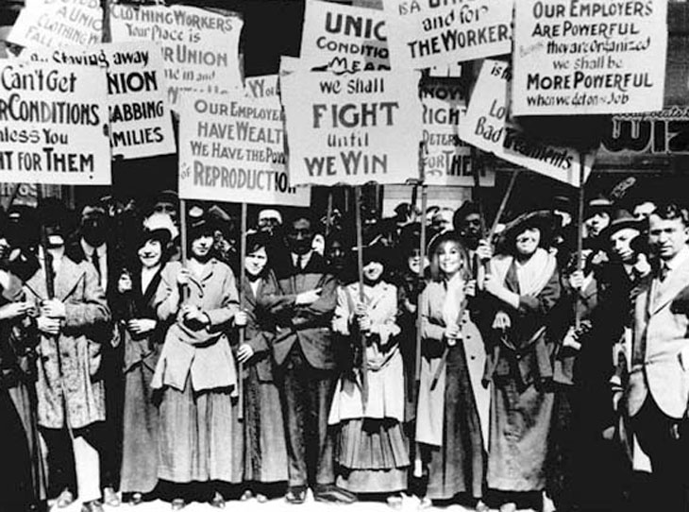
Так 8 марта стал днём борьбы за женские права — Международным женским днём.

Slide 13
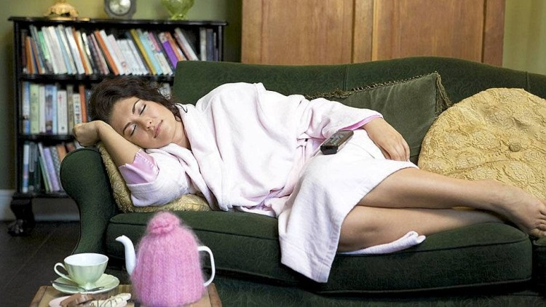

Этот день был объявлен национальным выходным во многих странах.
Поэтому мамы и бабушки в этот день могут немного отдохнуть,

Slide 14
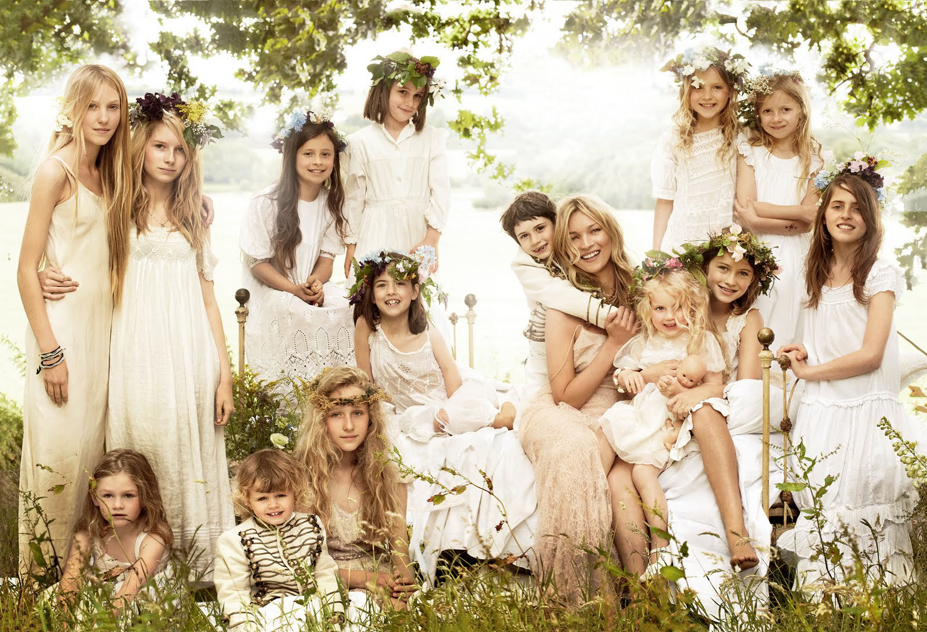
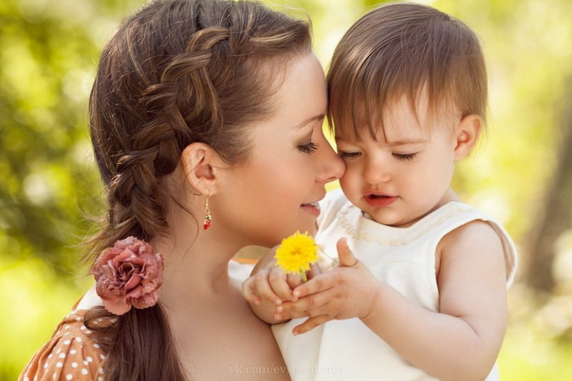
Пообщаться со своими детьми

Slide 15
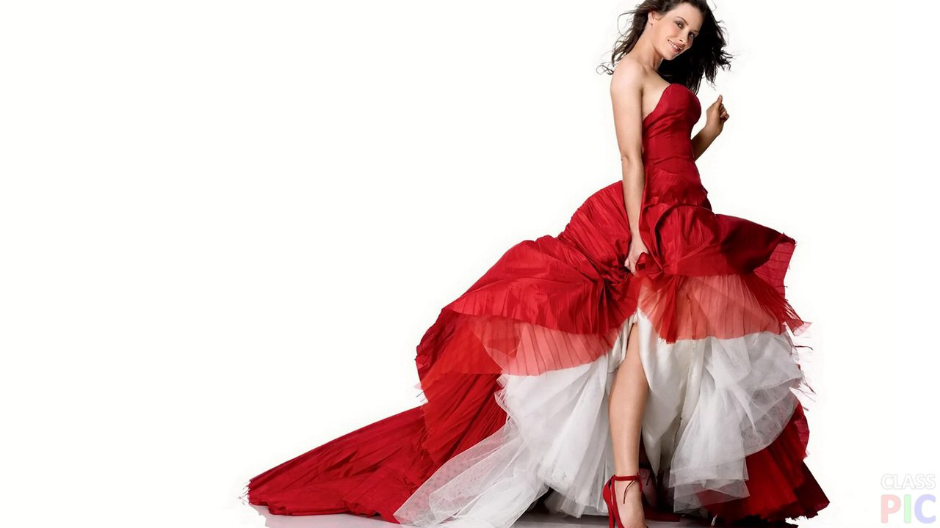
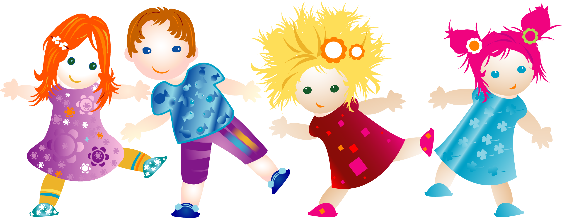
и сходить на праздничный концерт.

Slide 16


С праздником, бабушки, мамы, сестренки,
Тети, подружки и просто девчонки!
Я Вам желаю всегда быть счастливыми,
Сильными, добрыми, очень красивыми!
Солнышко пусть вам всегда улыбается!
Ваши мечты пусть скорее сбываются!
Но, а себе я хочу пожелать:
Радовать Вас и во всем помогать!

Slide 17
Вокруг все стало очень ясным,
Цветов сегодня не сочтем.
Мы с ребятами, поздравляем вас с прекрасным
Международным женским днем!

Slide 19

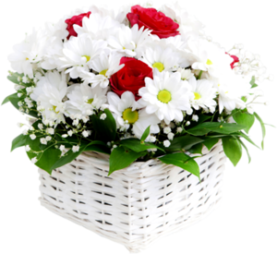
Восьмое марта, праздник мам,
Тук-тук! — стучится в двери к нам.
Он только в тот приходит дом,
Где помогают маме.

Slide 20
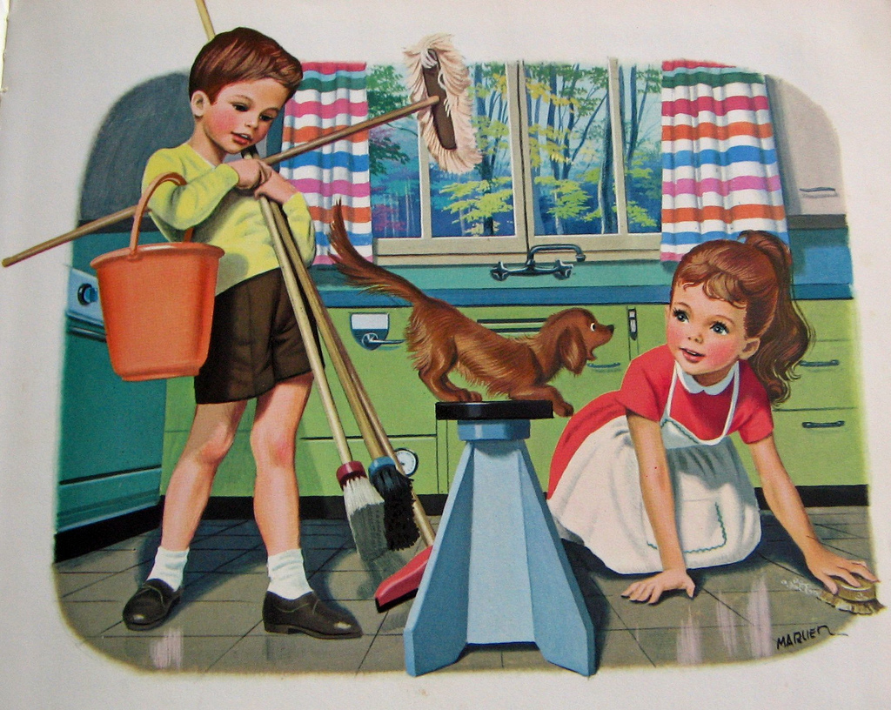

Slide 21
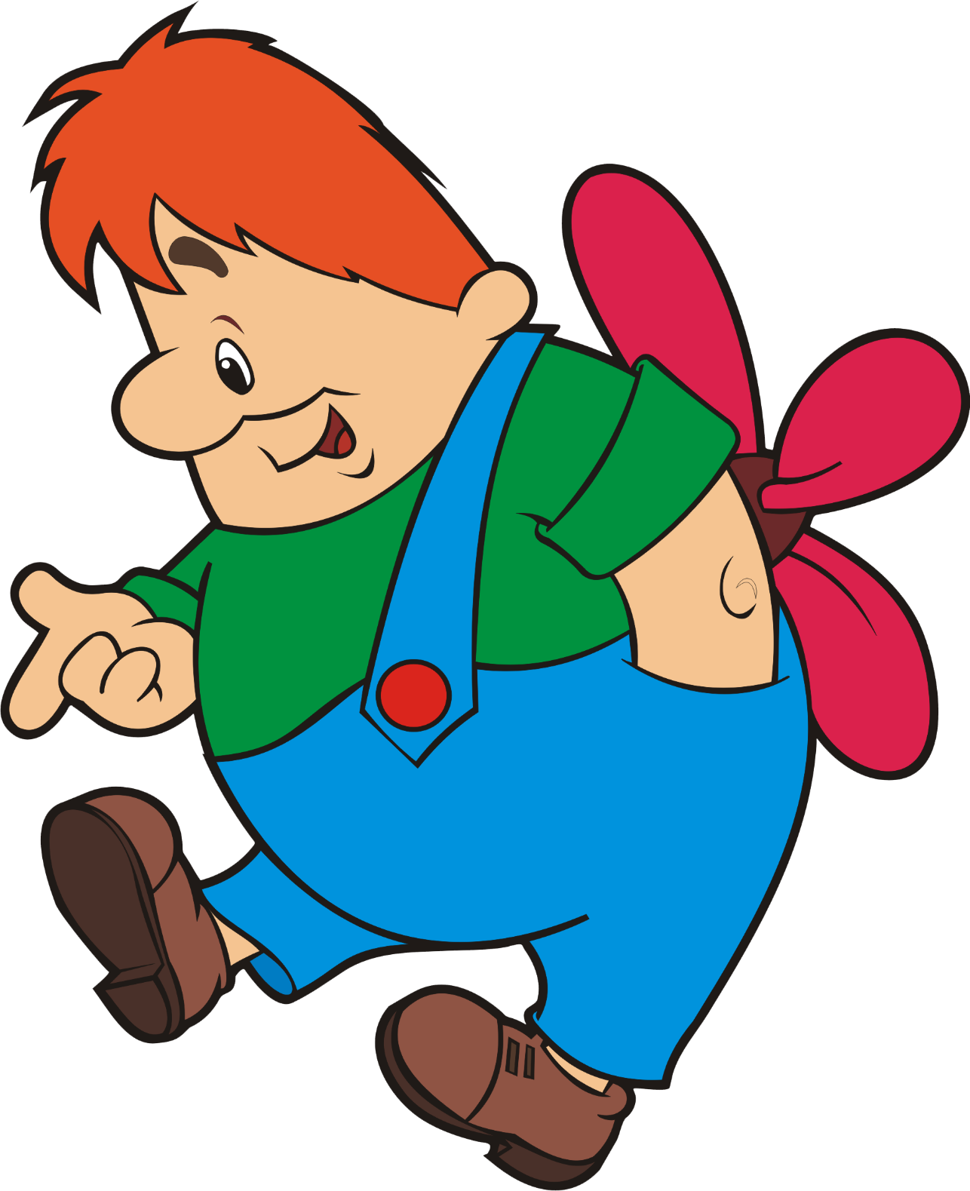


Slide 22
Привет, Малыш……и! Сколько вас!
А вот и я!
Узнали, верно, вы меня!
Я мимо Центра пролетал
И вас в окошко увидал.
Смотрю - здесь полон зал гостей,
Так много собралось людей.
Я самый веселый на свете-
Поэтому нравлюсь я детям.
Я прилетел на праздник к вам,
Чтоб поздравить ваших бабушек,
Девочек, педагогов и конечно мам!

Slide 23
- Карлсончик! А что это у тебя в руках?
- Это книга. Я привёз её в подарок для наших милых дам!
- Ты будешь нам её читать?
- Ну…. Как вам сказать… Я то вообще больше люблю картинки рассматривать и варенье есть, так что читать вам придется самим.

Slide 24
- Странную книгу ты нам подарил, Карлсончик! Она не открывается.
- Совсем забыл! Это же волшебная книга! Надо произнести заклинание и тогда она откроется.
Слушайте! Запоминайте! И повторяйте.
Бамбара, чуфара, лорики, ёрики, пикапу, трикапу, спорики, морики.
Книга, откройся!

Slide 25


Slide 26
Ребята, в этой книге собраны вопросы о сказочных героинях. Если мы сможем ответить на вопросы, то героиня сказки появится у нас на празднике.

Slide 27
Она с бала королевского
Однажды убегала
И туфельку хрустальную
Случайно потеряла.

Slide 28
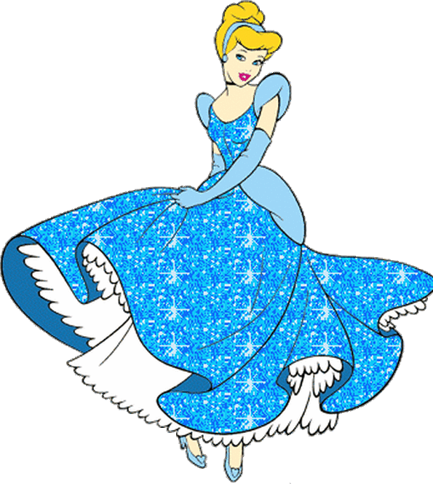

Slide 29
- Здравствуйте ребята!
Здравствуйте взрослые!
- Здравствуй, Золушка!
- В честь праздника 8 марта я отложила все свои домашние дела и поспешила к вам на праздник.

Slide 30
В прекрасный день 8 Марта
Пускай волнуется душа,
От комплиментов станет жарко
И закружится голова.
Пусть сердце наполняют радость,
Гармония и красота,
Из милых глаз уйдет усталость
И не вернется никогда!

Slide 31
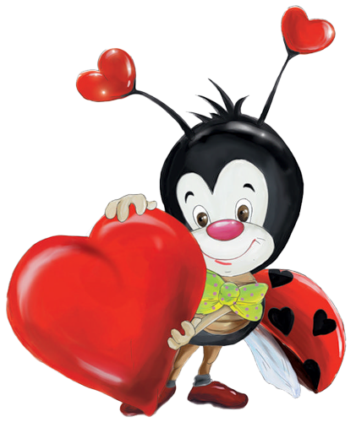

Slide 32
- Бамбара, чуфара, лорики, ёрики, пикапу, трикапу, спорики, морики.
Книга, откройся!

Slide 34
Она Буратино учила писать,
И ключ золотой помогала искать.
Та девочка-кукла с большими глазами,
Как неба лазурного высь, волосами,
На милом лице — аккуратненький нос.
Как имя ее?
Отвечай на вопрос.

Slide 35
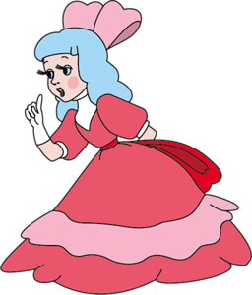

Slide 36
Здравствуйте, дети! Здравствуйте, взрослые! На праздник я пришла поздравить вас и пожелать…
С Международным женским днем!
Пусть будет много счастья в нём,
И красоты, сюрпризов ярких,
И комплиментов самых сладких.
Пусть сердце верит, любит, ждет,
И счастье в светлый дом придет.
По пустякам — не огорчаться,
А жизнью, в целом, наслаждаться.

Slide 37
- Здравствуй, Мальвина! Огромное спасибо тебе за эти добрые и теплые слова. А где же твой ученик – Буратино?
- Опять сбежал с урока. А я так хочу учить… А можно я вас поучу?
- Конечно, ведь ты находишься в Школе раннего развития детей «Лучик». Как солнечные лучики наши детки тянутся к знаниям и с удовольствием с тобой позанимаются. Правда, ребята?

Slide 38
Игра называется «Подскажи словечко»
Не боюсь грозы ни грамма,
Коль со мною рядом…(мама)
Нет в квартире грязи, хлама,
Убрала всё чисто…(мама)
Борщ в тарелке вкусный самый,
Так готовит только…(мама)

Slide 39
Перед сном, надев пижаму,
Почитать мы просим…(маму)
В школе сложная программа,
Но всегда поможет …(мама)
Какие вы молодцы, ребята! Не то что некоторые! Сбегают с уроков, прогуливают…

Slide 40
- Бамбара, чуфара, лорики, ёрики, пикапу, трикапу, спорики, морики.
Книга, откройся!

Slide 42
У девчонки-озорницы
Весело торчат косицы
И улыбка - до ушей!
Рассмешит она любого:
Хмурого, больного, злого.
С нею жить нам веселей!
Выдумщица, баловница,
Юмористка-ученица,
Носит лошадь на руках
И была на всех морях.
Драчунов приводит в трепет.
Вы узнали? - Это Пеппи!

Slide 43
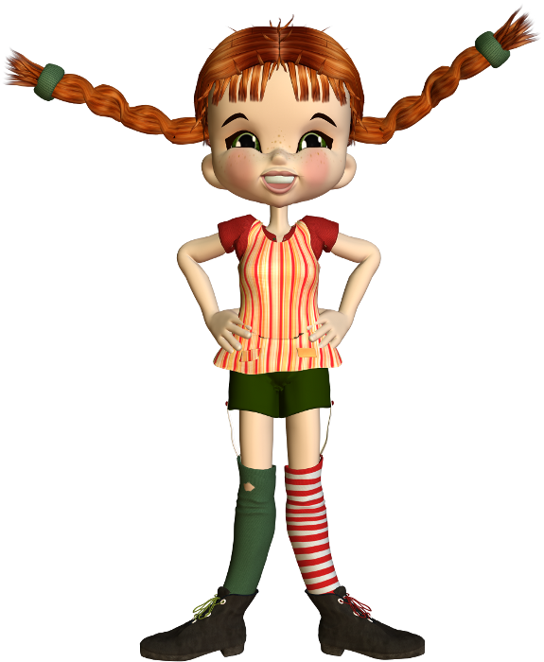

Slide 44
- Это что за шум и гам! Ну-ка, быстро по местам!
Дети садятся на свои места.
- Моё почтение Вам! Это не шум и не гам, а праздничный балаган!

Slide 45
8 Марта — вечный праздник.
Он женский, светлый, он весенний.
Пускай же будет он прекрасным,
Пройдет с хорошим настроеньем.

Slide 46
- Спасибо за поздравление, Пеппи. Но всё-таки не стоит наш праздник превращать в балаган.
- Но ведь праздник не бывает без песен, танцев веселых игры!
- Совершенно верно! И наши дети разучили к празднику замечательную игру! Приглашаю мам, бабушек и детей сыграть в игру «Воротики».
- А мне можно с вами поиграть?
- Конечно можно!

Slide 47


Slide 48
- Здорово поиграли!
- Я рада, что тебе понравилась игра, Пеппи. А теперь давайте все вместе волшебную книгу открывать. Карлсончик, говори волшебные слова.

Slide 49
- Бамбара, чуфара, лорики, ёрики, пикапу, трикапу, спорики, морики.
Книга, откройся!

Slide 51
Лесом к бабушке идёт,
Громко песенки поёт,
Ей несёт для угощенья
Пирожки, компот, печенье.

Slide 52
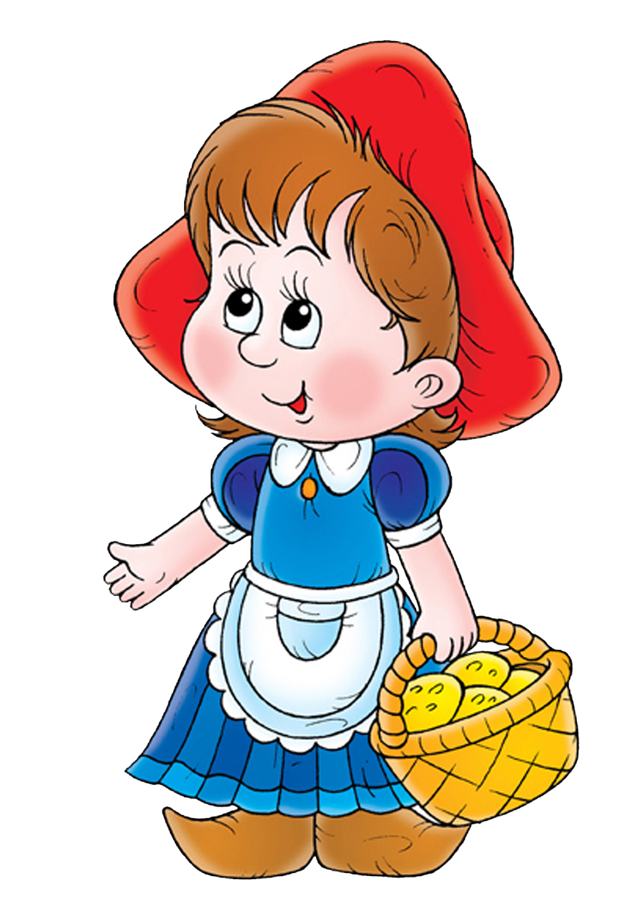

Slide 53
- Здравствуйте, дети! Здравствуйте, взрослые!
- Здравствуй, Красная Шапочка! Как здоровье твоей бабушки?
- Всё хорошо! И бабушка и мама здоровы. А вы знаете они у меня так похожи друг на друга!

Slide 54
- Красная Шапочка мама и дочка всегда походи друг на друга. И ты на свою мамочку тоже очень похожа. И наши девочки похожи на своих мам. А ещё есть даже песня с такими словами: «Мама и дочка – они так похожи! Мама и дочка – две капельки солнца».
- Какие замечательные слова. Вот бы услышать эту песню.
Ведущий: Нет ничего проще! Наши дети, как раз разучили эту песню к празднику.

Slide 56


